Slide 1
MAGNITUD E INTENSIDAD
Ibarra Morales Juan
SISMOLOGÍA I
MARZO 13, 2018

Slide 2
ESCALAS USADAS EN SISMOLOGÍA
MAGNITUD
INTENSIDAD
Escala numérica basada en registro instrumental.
Medidas relacionadas con el tamaño y la energía liberada durante un temblor.
Un solo valor para cada sismo sin importar la ubicación.
Basada en función a los daños o efectos causados al hombre y sus construcciones.
Dependiente de la geología superficial y la infraestructura humana
Valor dependiente de la distancia al epicentro.

Slide 3
ESCALAS DE MAGNITUD
Magnitud Local o Magnitud Richter (Ml)
Magnitud Energía (Me)
Magnitud de ondas de cuerpo (Mb)
Magnitud de ondas superficiales (Ms)
Magnitud Momento (Mw)
Los valores de magnitud se expresan en números arábigos seguidos de las abreviaciones y pueden tener hasta un decimal

Slide 4
Magnitud LOCAL ML
Diseñada por Charles Richter en 1935, basada en la geología de California y con ayuda del sismómetro Wood-Anderson.
Ml = log A – log Ao
Donde A es la máxima amplitud de la traza registrada y Ao la amplitud máxima que sería producida por un sismo que genera una deflexión de 0.001 mm en un sismógrafo ubicado a 100 km del epicentro.

Slide 5
MAGNITUD ENERGÍA
La cantidad de energía irradiada por un sismo es una medida del potencial de daño a las estructuras. El cálculo de esta magnitud requiere la suma del flujo de energía sobre un amplio rango de frecuencias generadas por un sismo. Log10E = 11.8 + 1.5 Ms Donde la energía E es expresada en Ergios (1 erg=1 dyn.cm = 1g.cm^2/s^2). Me=2/3log10 E - 9.9

Slide 6
MAGNITUD DE ONDAS DE CUERPO
mb = log (A/T) + Q(D,h) donde A es la amplitud máxima del movimiento terreno en micrómetros, T es el período en segundos y Q es un factor de atenuación que está en función de la distancia D en grados y la profundidad focal h en kilómetros.
Ondas P con periodo 1s.
Útil para zonas cercanas a los epicentros
Se satura entre los valores 6.5y 6.8

Slide 7
MAGNITUD DE ONDAS SUPERFICIALES
Ms = log10 (A/T) + 1.66 log10 D + 3.30 Donde A es la máxima amplitud del desplazamiento horizontal del terreno medida en micrómetros, T es el período de la onda en segundos y D la distancia epicentral en grados.
Ondas Rayleigh con periodos entre 18 a 22 s.
Útil para zonas lejanas al epicentro
Su saturación está entre los valores 8.3 y 8.7

Slide 8

MAGNITUD MOMENTO
Diseñada por Kanamori y Hanks (1979): $M_{W}= \frac{2}{3}(\log_{10}{M_{0}−16.1)}$
Donde Mo es el momento escalar en dinas.cm y está dado por:
$M_{o}=μDA$
donde $μ$ es la rigidez de la roca en dyn.cm, D es el desplazamiento promedio de la falla en cm y A es el área del segmento que sufrió la ruptura expresada en cm^2.

Slide 9
INTENSIDAD
Rossi-Forel (X niveles)
PEIS (Filipinas)
Modificada de Mercalli (XII niveles)
EMS (Europa)
ESI
CSIS o Liedu (China)
Shindo (Japón y Taiwán, VII niveles)
Los valores de intensidad se expresan en números romanos

Slide 10
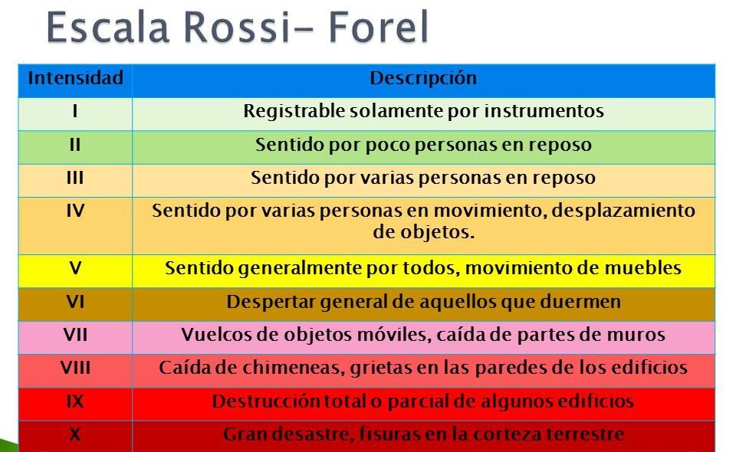
ESCALA ROSSI- FOREL
Una de las primeras escalas de intensidad.
Diseñada por el italiano Michele Stefano Conte de Rossi y el suizo François-Alphonse Forel a finales del siglo XIX.
Una versión modificada (PEIS) es usada actualmente en Filipinas.
Tiene 10 niveles

Slide 11
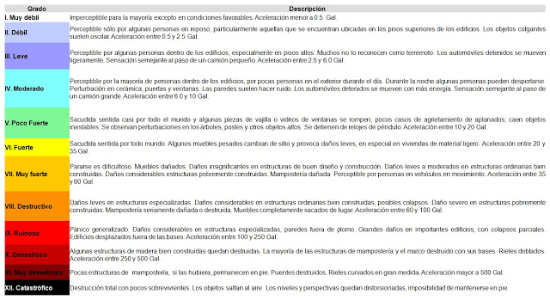
Escala Modificada de Mercalli (MM)
La versión actual data de 1956 y resulta de las modificaciones realizadas a la escala Mercalli original por Wood, Neumann y Richter.
http://cienciasdelatierragh.blogspot.mx/2011/04/consecuencias-de-la-deriva-continental.html

Slide 12
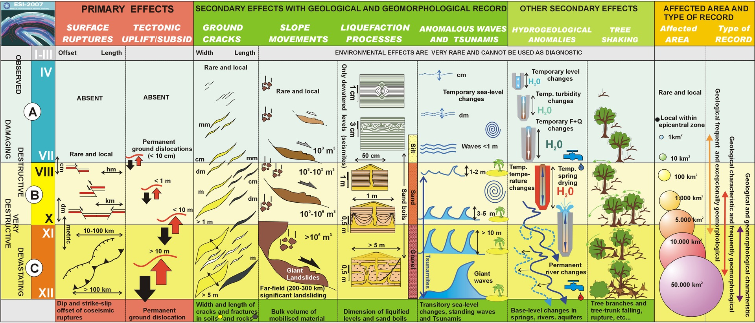
ESCALA ESI (ENVIRONMENTAL SESIMIC INTENSITY)

Slide 13
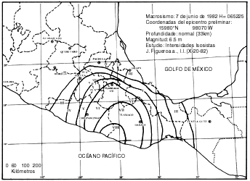
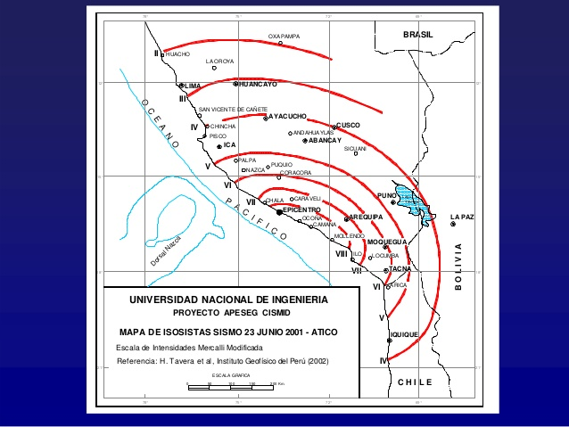
Mapas de ISOSISTAS
Mb=6.9
Fuente: http://bibliotecadigital.ilce.edu.mx/sites/ciencia/volumen1/ciencia2/34/html/sec_10.html
https://reliefweb.int/report/bolivia/el-terremoto-de-arequipa-del-23-de-junio-de-2001-informe-preliminar

Slide 14
Referencias
SSN. Preguntas frecuentes. [En línea]. Consultado el 10/03/2018. Disponible en: http://www.ssn.unam.mx/divulgacion/preguntas/
USGS. Earthquake Glossary. [En línea]. Consultado el 10/03/2018. Disponible en: https://earthquake.usgs.gov/learn/glossary/
Intensidad y magnitud. [En línea]. Consultado el 11/03/2018. Disponible en: http://bibliotecadigital.ilce.edu.mx/sites/ciencia/volumen1/ciencia2/34/html/sec_10.html
Rossi Forel Scale. [En línea]. Consultado el 10/03/2018. Disponible en: https://en.wikipedia.org/wiki/Rossi%E2%80%93Forel_scale
Environmental Seismic Scale. [En línea]. Consultado el 11/03/2018. Disponible en: https://en.wikipedia.org/wiki/Environmental_Seismic_Intensity_scale

